Slide 1
Детский сад № 237 ОАО «РЖД»
Ранняя профориентация детей дошкольного возраста
ФОТОАЛЬБОМ
«МОЯ СЕМЬЯ»
пгт. Амазар

Slide 2
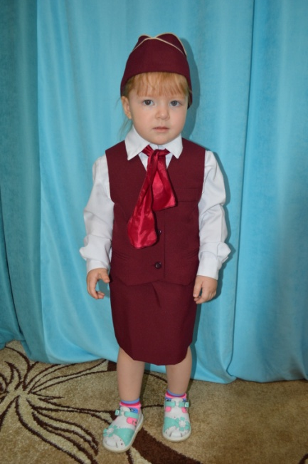
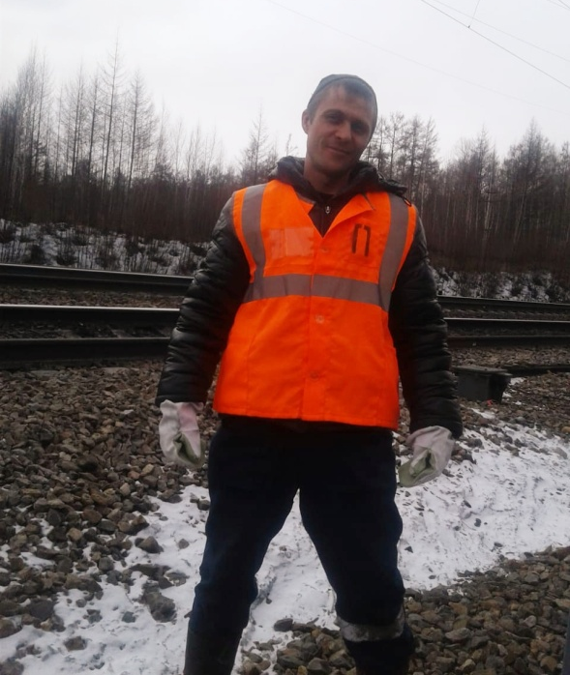
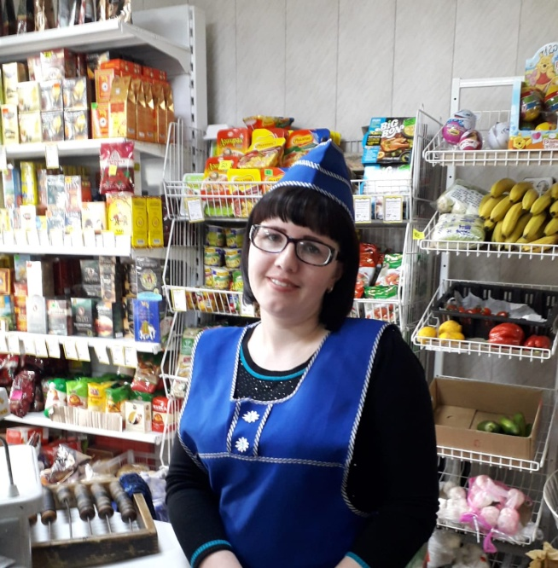
Семья Волчематьевых
Папа
Волчематьев
Андрей Владимирович
Место работы: ПЧ ИССО
с января 2014 года.
Должность: монтер пути
Мама
Волчематьева
Галина Александровна
Место работы: ИП Котов с мая 2012 года.
Должность: продавец
Дочь
Волчематьева
Дарья

Slide 3
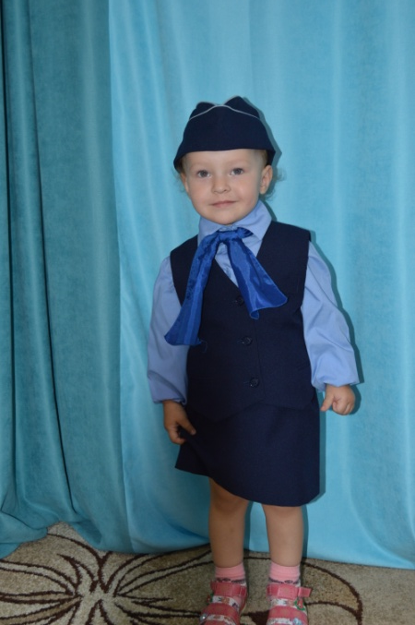
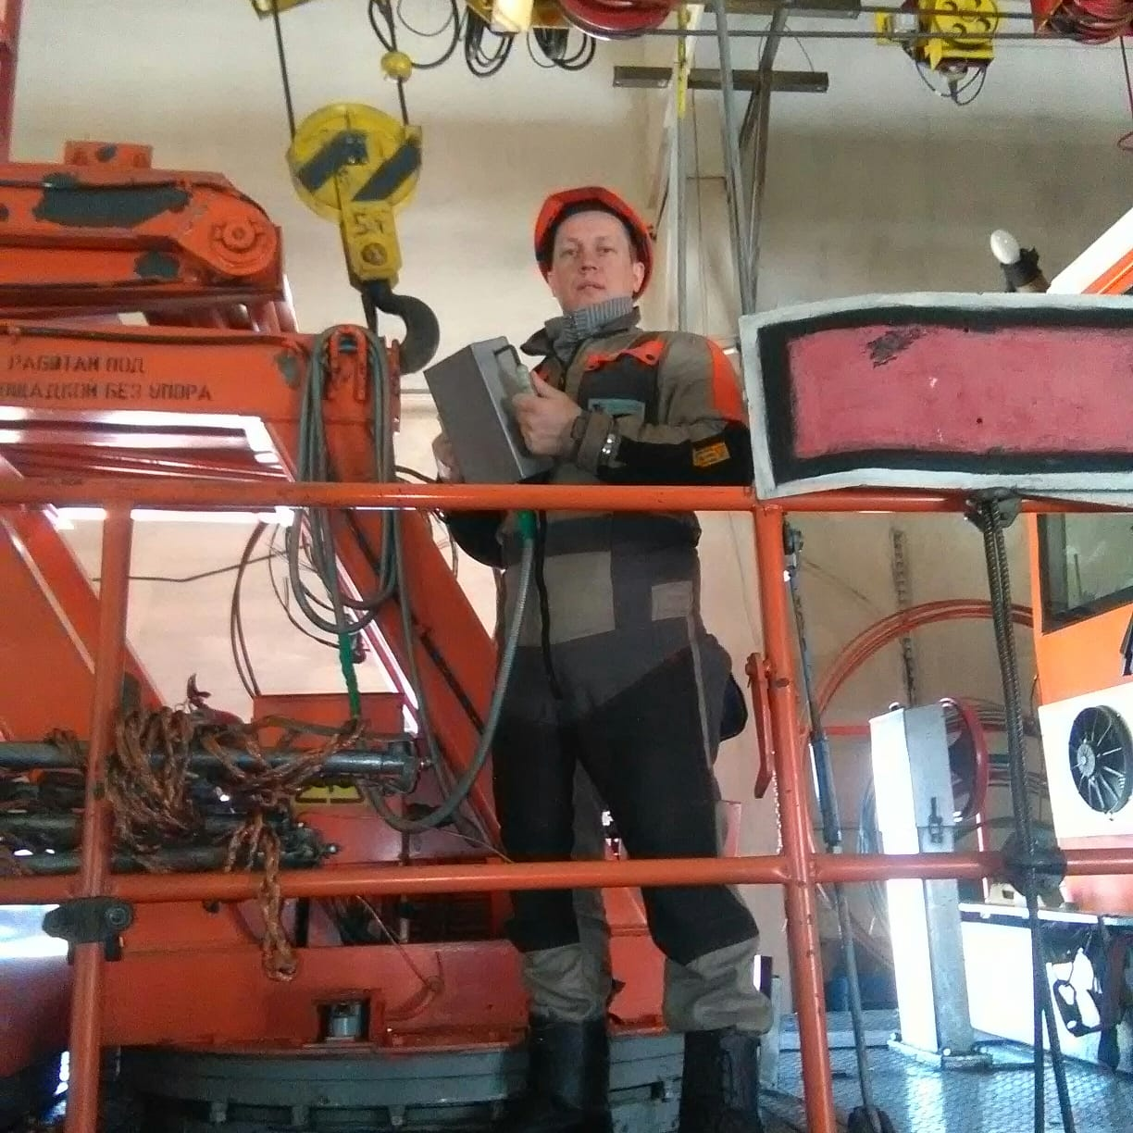
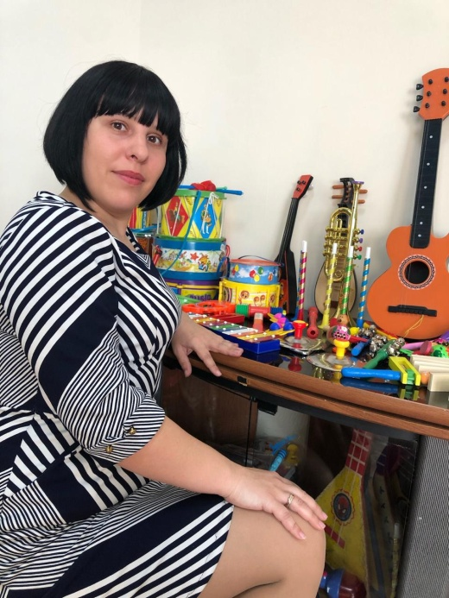
Семья Галимовых
Папа
Галимов
Сергей Тальгатович
Место работы: Могочинская дистанция электроснабжения ЭЧ-2
Должность: электромонтер контактной сети
Мама
Галимова
Мария Викторовна
Место работы: Детский сад
№ 237 ОАО «РЖД»
Должность: музыкальный руководитель
Дочь
Галимова
Николь

Slide 4
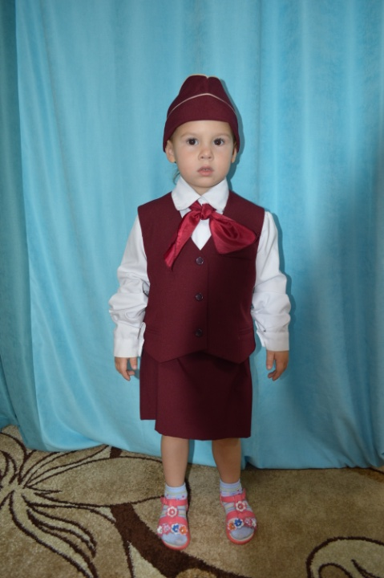
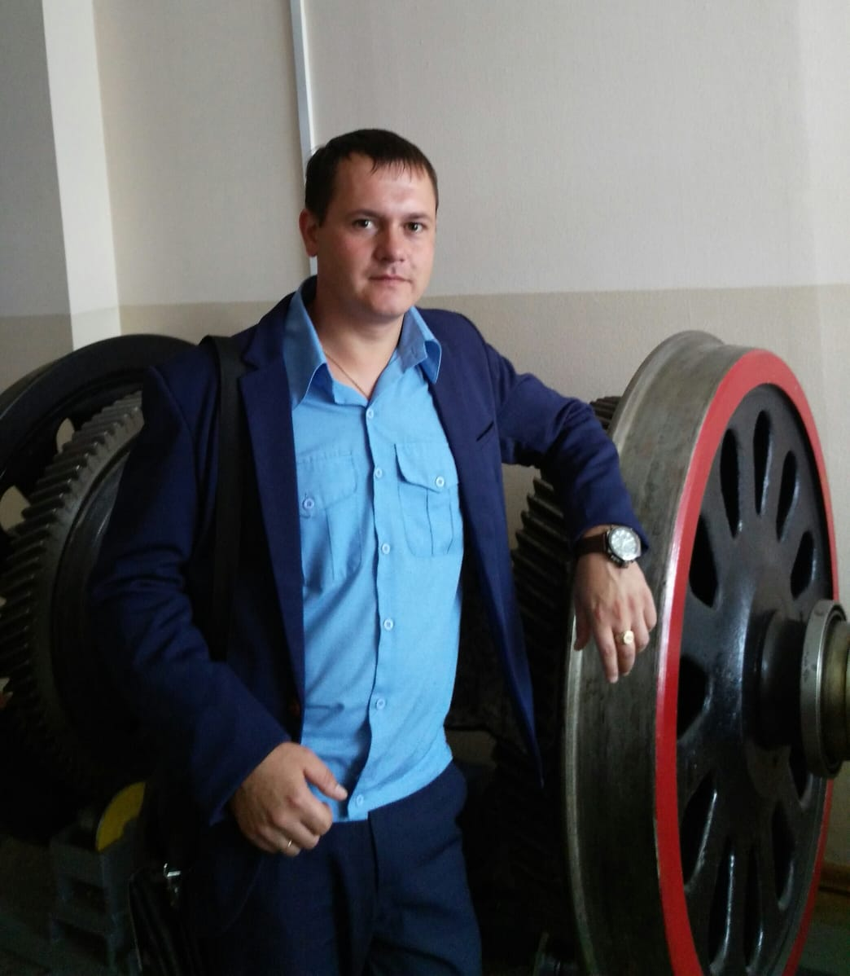
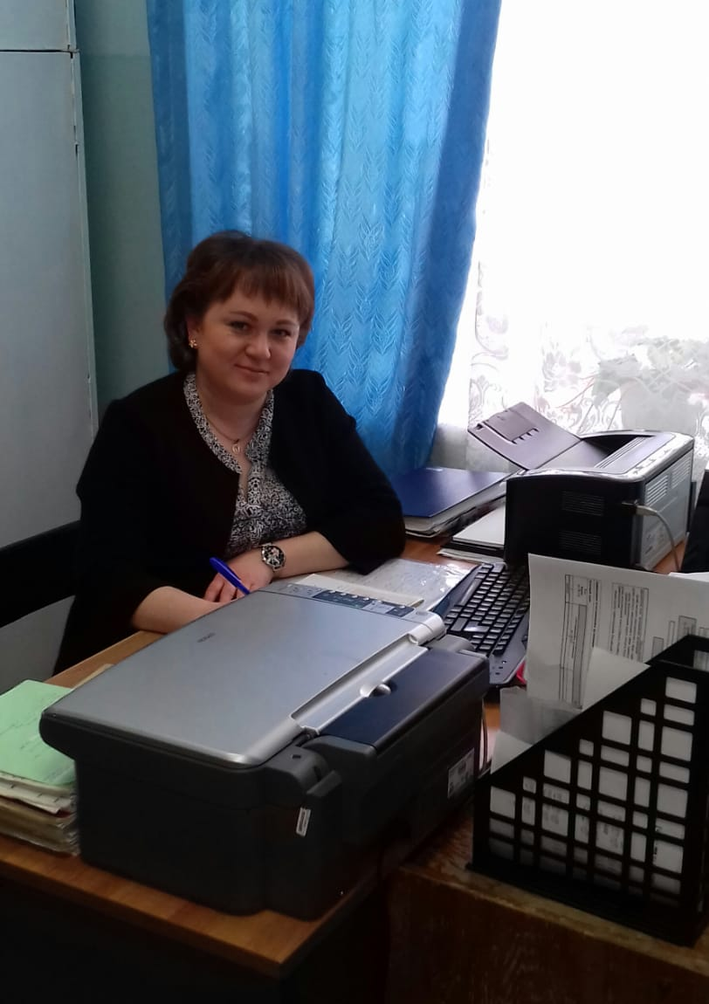
Семья Горячкиных
Папа
Горячкин
Михаил Анатольевич
Место работы: ПЧ-10
с февраля 2013 года
Должность: оператор дефектоскопной тележки
Мама
Горячкина
Екатерина Сергеевна
Место работы: ГУЗ Могочинская ЦРБ
с августа 2013 года
Должность: оператор ПЭВМ
Дочь
Горячкина Анастасия

Slide 5
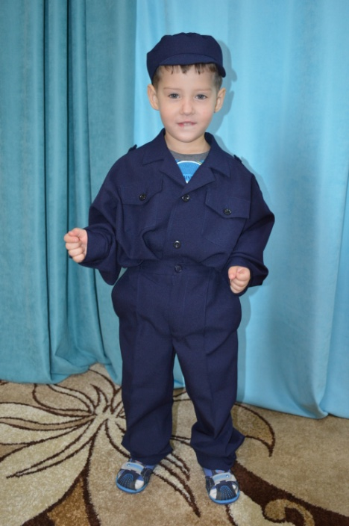
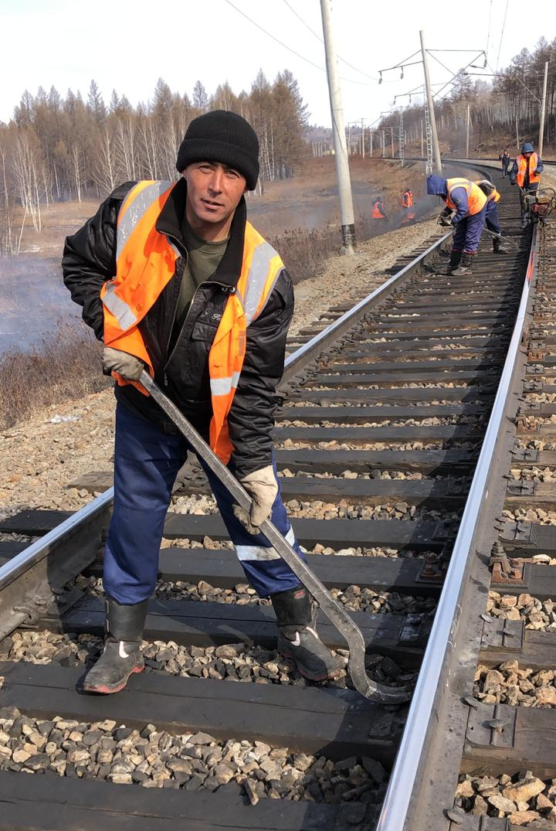
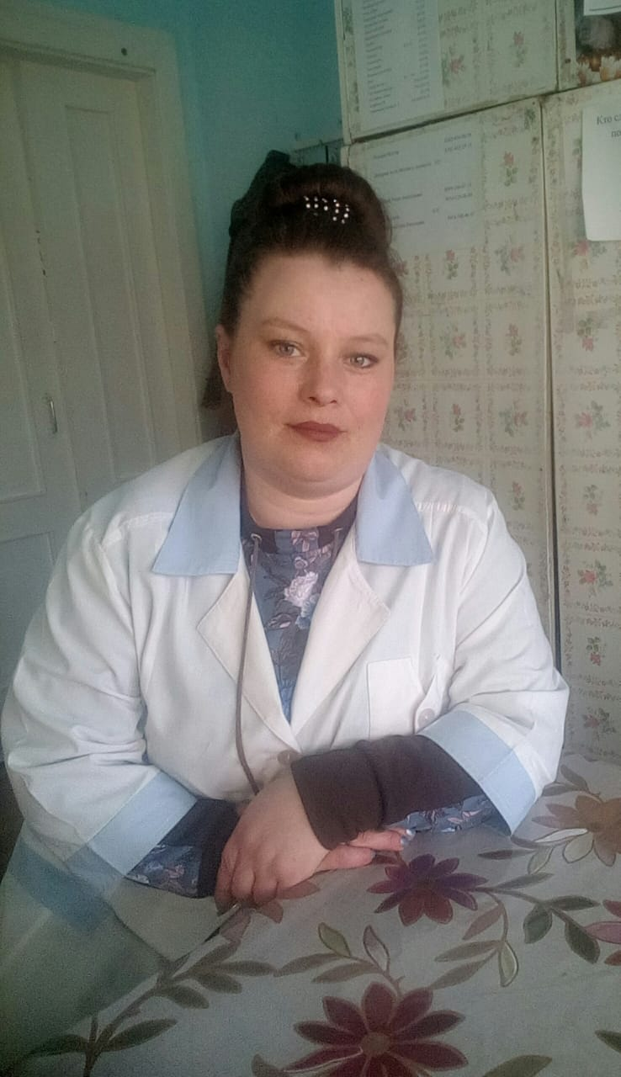
Семья Зарицких
Папа
Зарицкий
Дмитрий Михайлович
Место работы: ПЧ-10
с июня 2014 года
Должность: монтер пути
Мама
Зарицкая
Анастасия Викторовна
Место работы:
Врачебная амбулатория
с декабря 2017 года
Должность: уборщик служебных помещений
Сын
Зарицкий Савелий

Slide 6
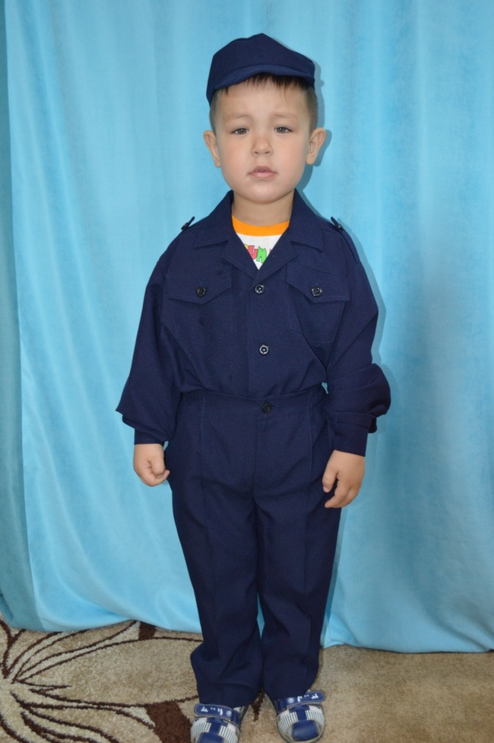
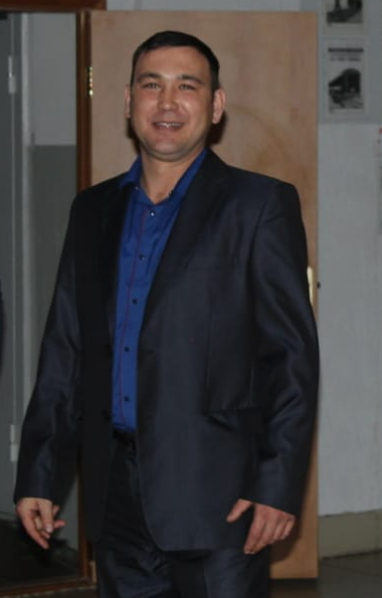
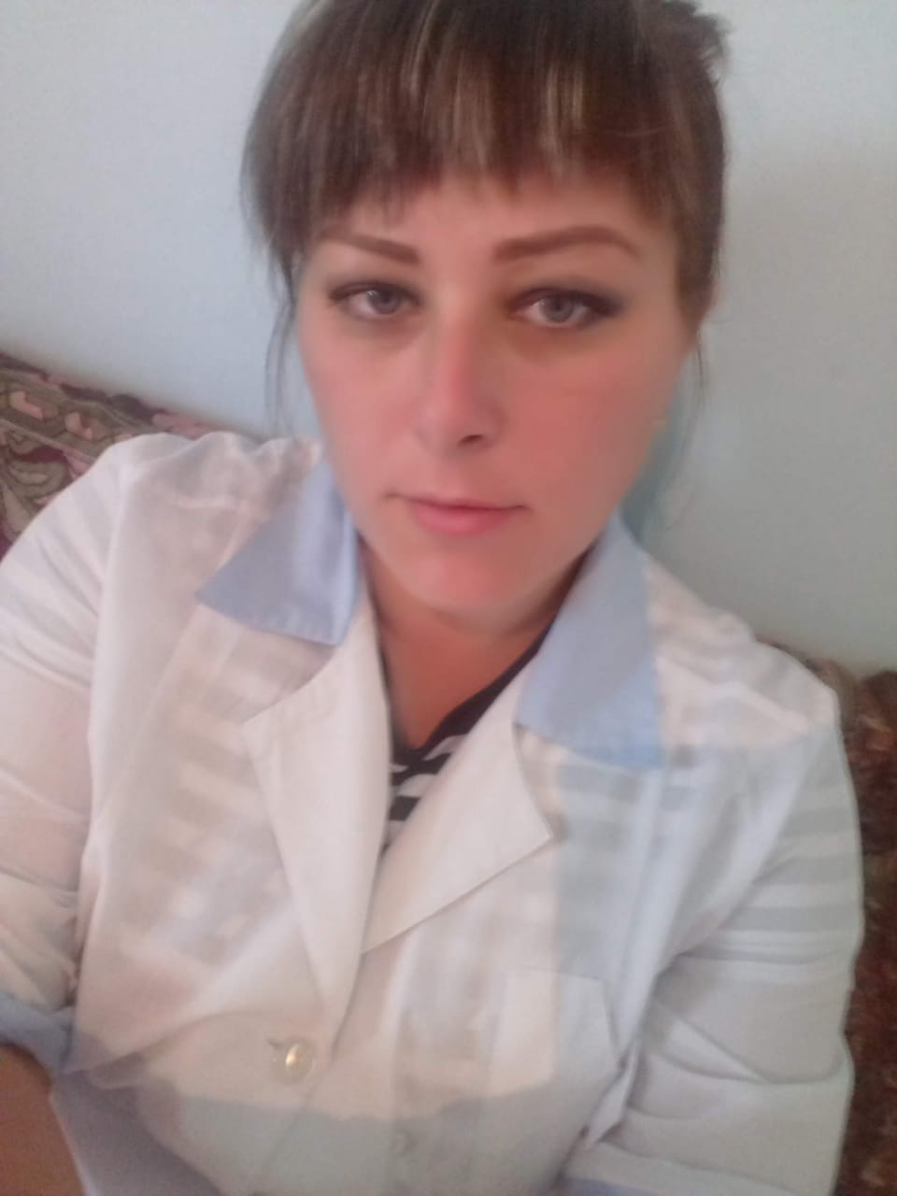
Семья Стукаловых
Папа
Стукалов
Николай Владимирович
Место работы: ПЧ-10
с 2010 года
Должность: контролер по состоянию жд пути
Мама
Стукалова
Юлия Андреевна
Место работы:
ГУЗ Могочинского ЦРБ
с 2010 года
Должность: медсестра
Сын
Стукалов Никита

Slide 7
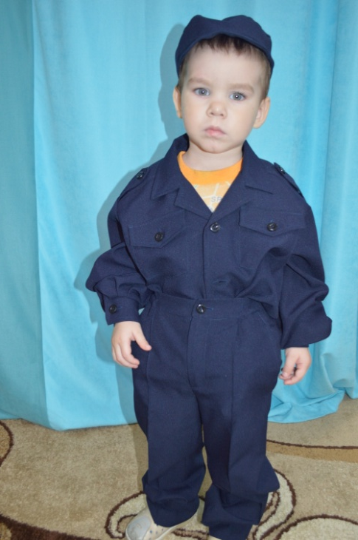
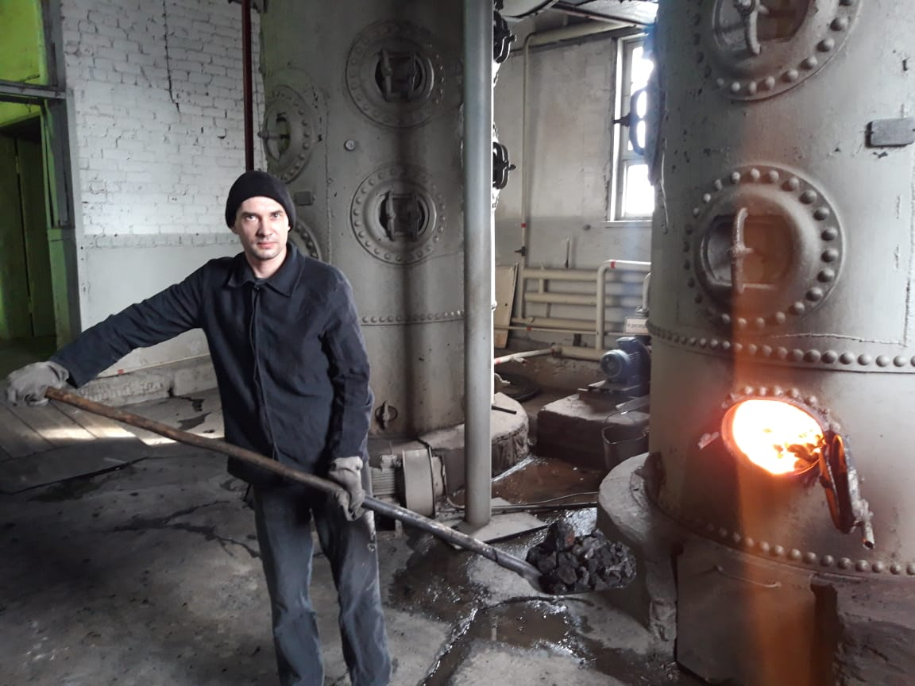
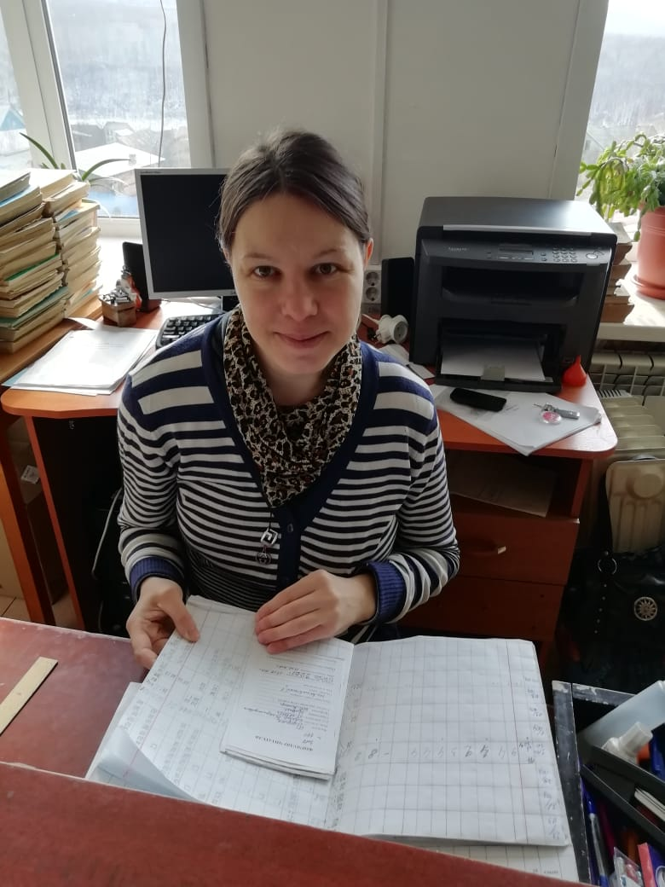
Семья Корепановых
Папа
Корепанов
Алексей Евгеньевич
Место работы: ДТВ-у2
С марта 2014 года
Должность: машинист насосных установок ЖД водоснабжения
Мама
Корепанова
Ирина Аркадьевна
Место работы: библиотека городского поселения «Амазарское»
С августа 2013 года
Должность: заведующая
Сын
Корепанов Виктор

Slide 8
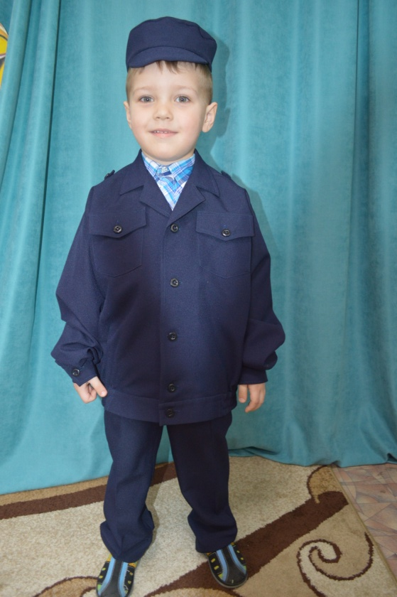
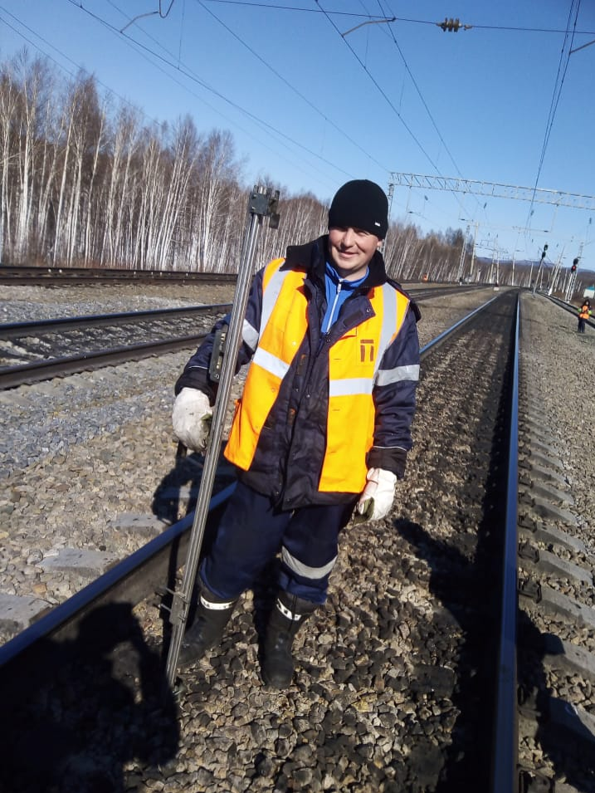
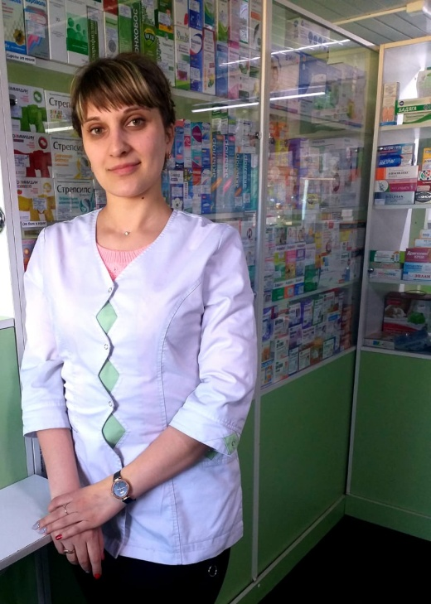
Семья Решетниковых
Папа
Решетников
Николай Александрович
Место работы: ПЧ-10
с 2012 года
Должность: монтёр
Мама
Решетникова
Дарья Викторовна
Место работы: Аптека
«Здоровье»
с 2013 года
Должность: провизор
Сын
Решетников Савелий

Slide 9
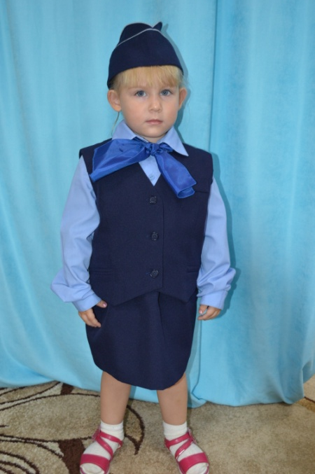
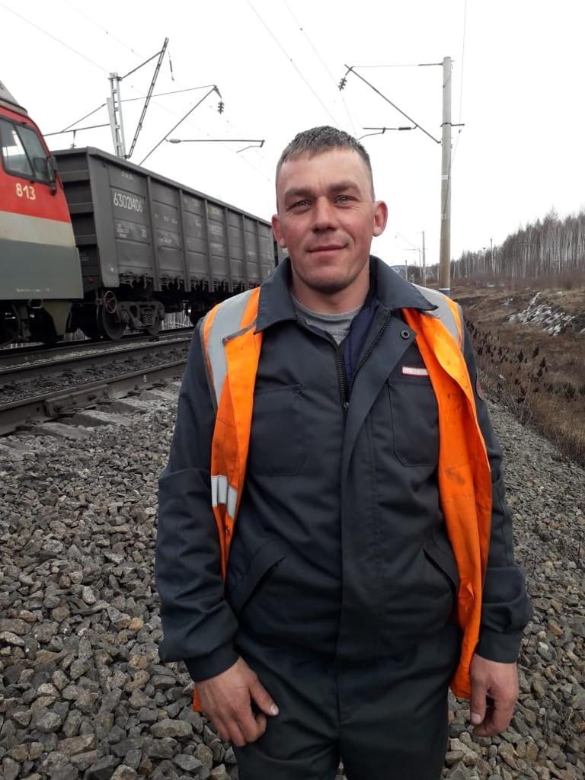
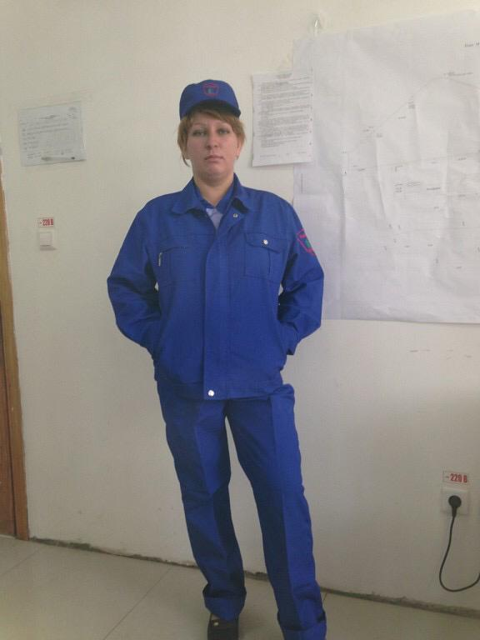
Семья Чебановых
Папа
Чебанов
Максим Владимирович
Место работы: ПЧ-10
Должность: монтёр пути
Мама
Чебанова
Юлия Станиславовна
Место работы: ООО ЦПК Полярная
Должность: кладовщик
Дочь
Чебанова Софья

Slide 10
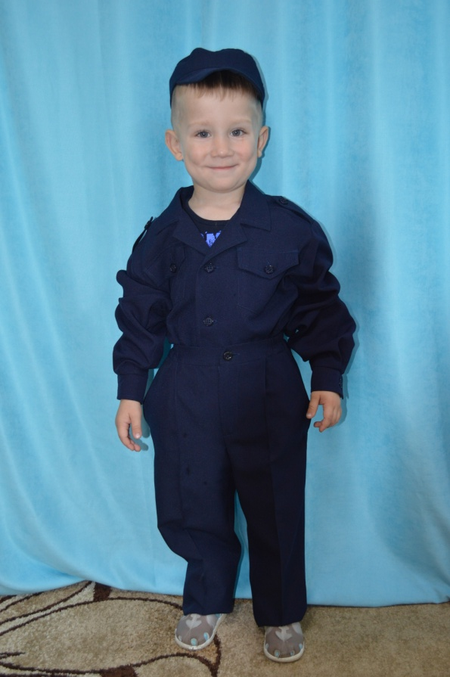
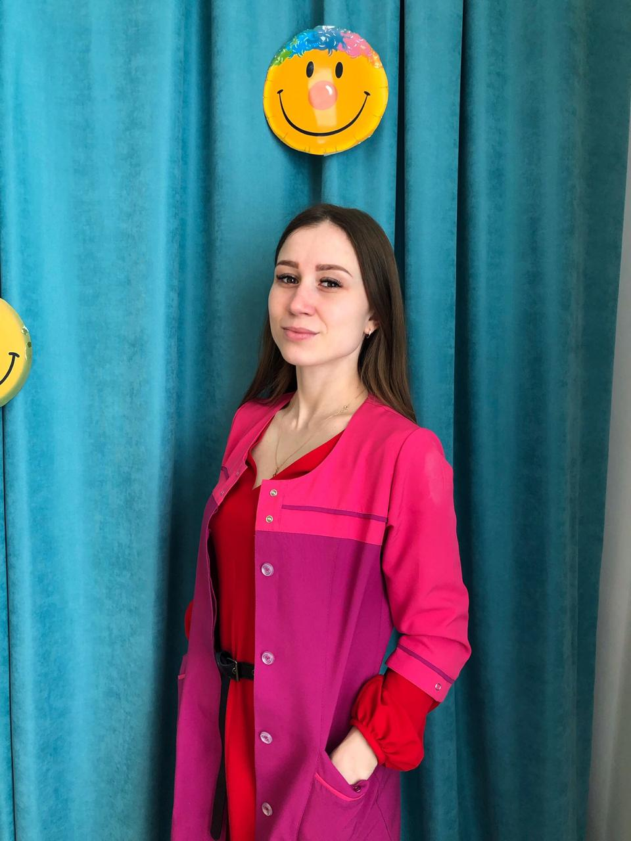
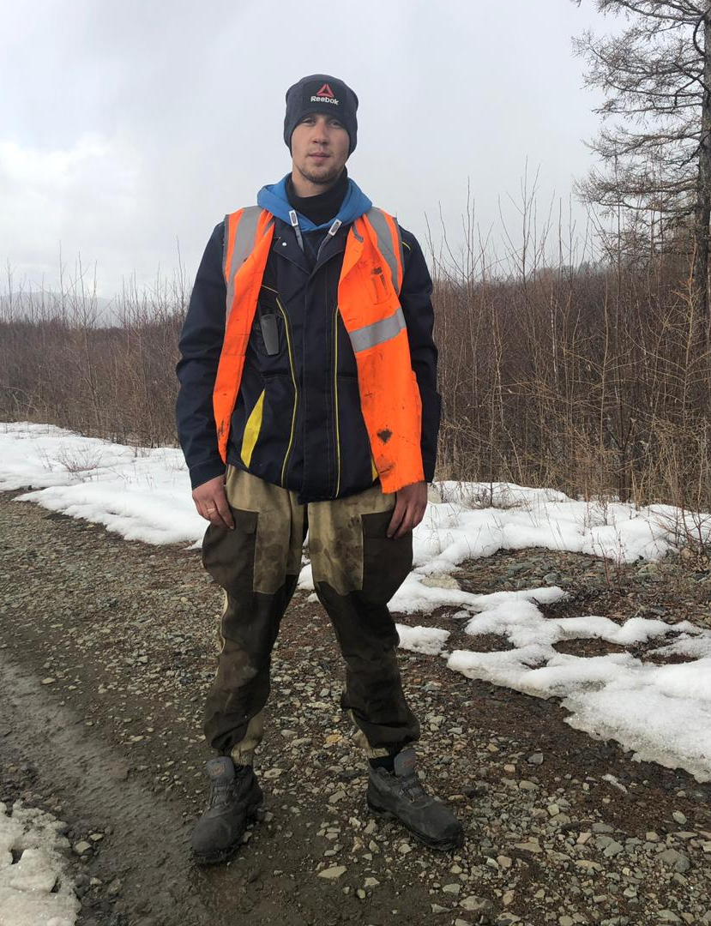
Семья Тишина Матвея
Папа
Вовчук
Владислав Николаевич
Место работы: ПЧ-10
Должность: бригадир по текущему содержанию,
ремонту пути и искусственных сооружений
Мама
Тишина
Анастасия Ивановна
Место работы: Детский сад № 237 ОАО «РЖД»
Должность: воспитатель
Сын
Тишин Матвей

Slide 11
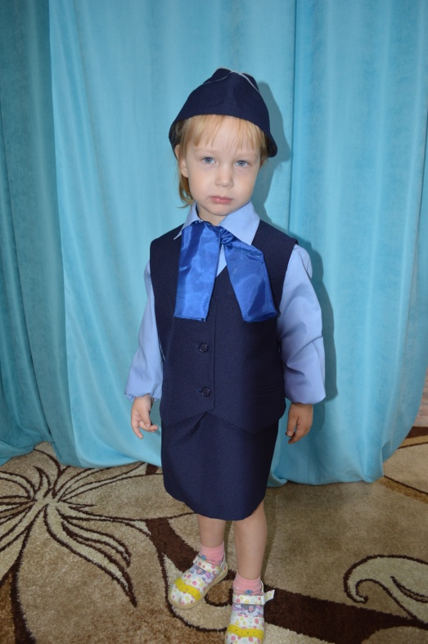
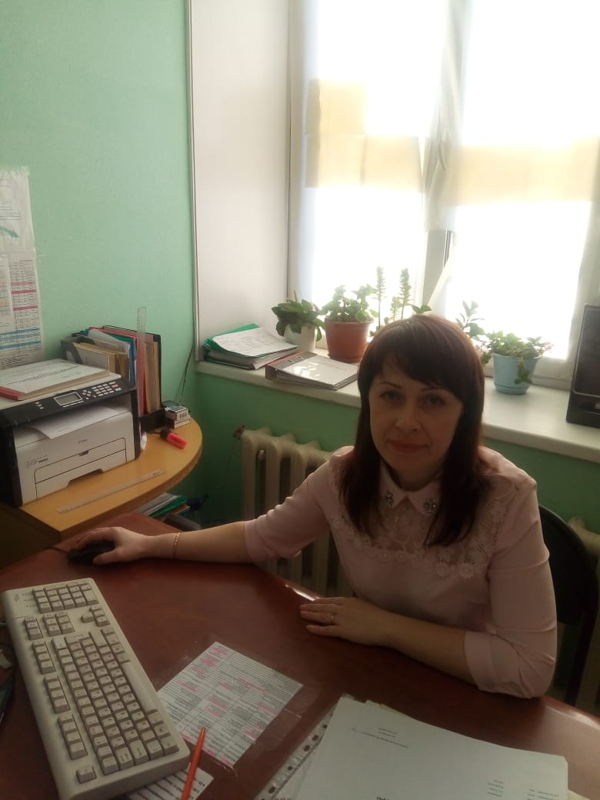
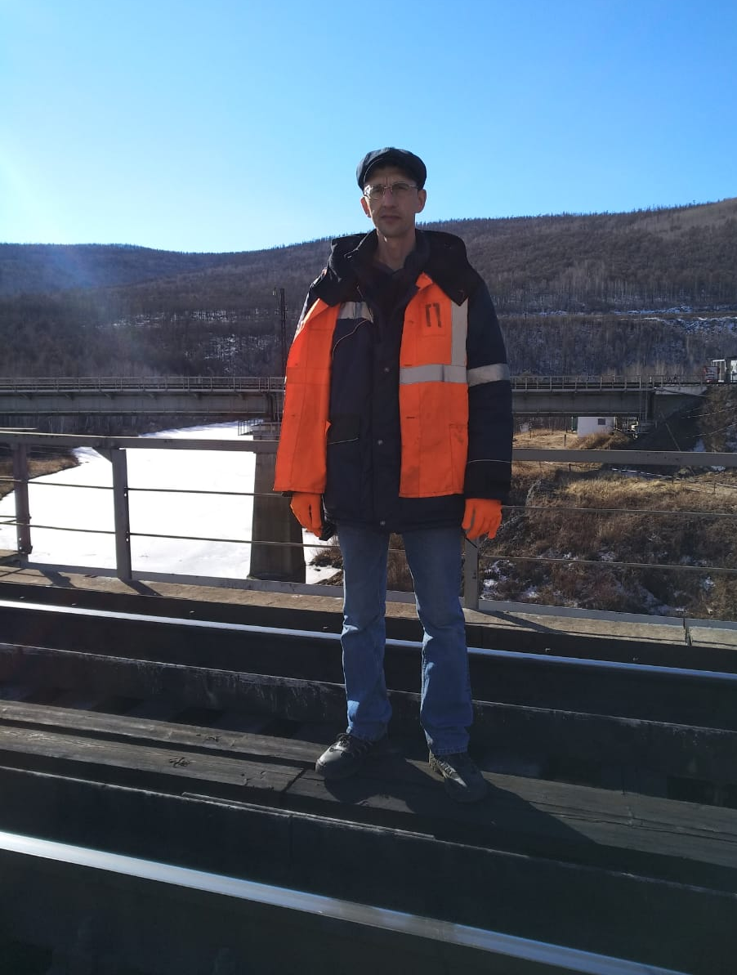
Семья Негодяевых
Папа
Негодяев
Олег Александрович
Место работы: Дистанция инженерных сооружений
Должность: начальник участка производства
Мама
Негодяева
Анастасия Анатольевна
Место работы: Амазарская дистанция пути
Должность: Диспетчер
Дочь
Негодяева Валерия

Slide 12
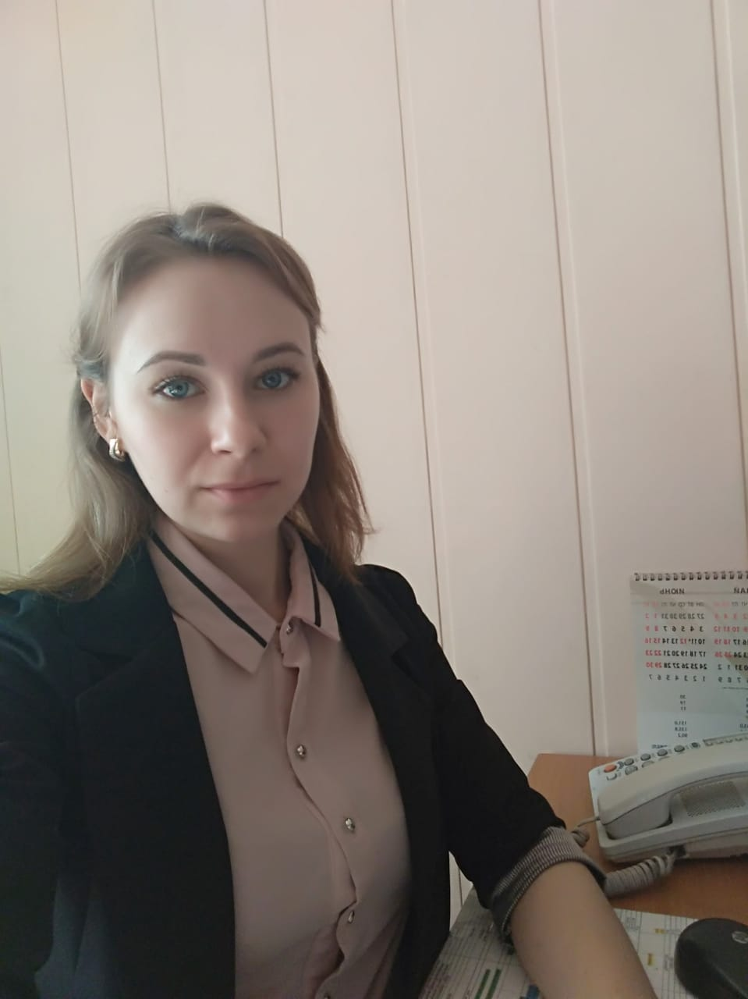
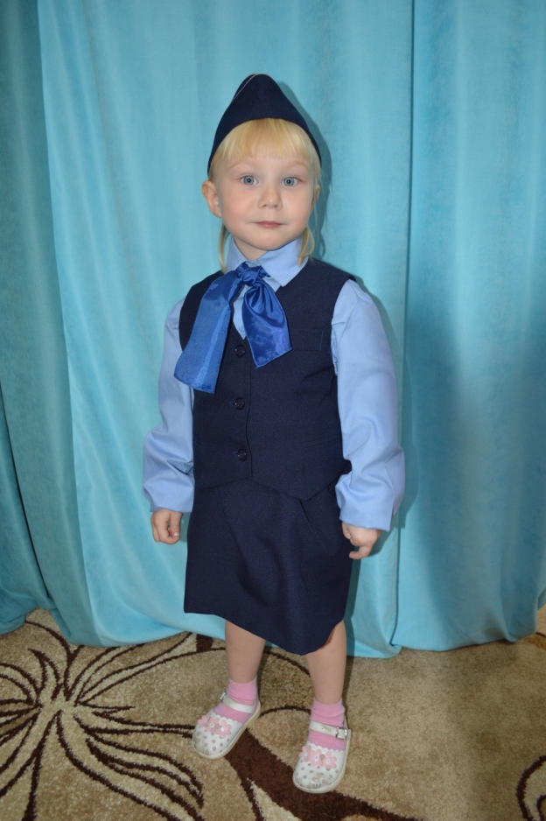
Семья Снетовых
Мама
Снетова Анна Александровна
Место работы: ПЧ-10
Должность: секретарь
Дочь
Снетова Алиса

Slide 13
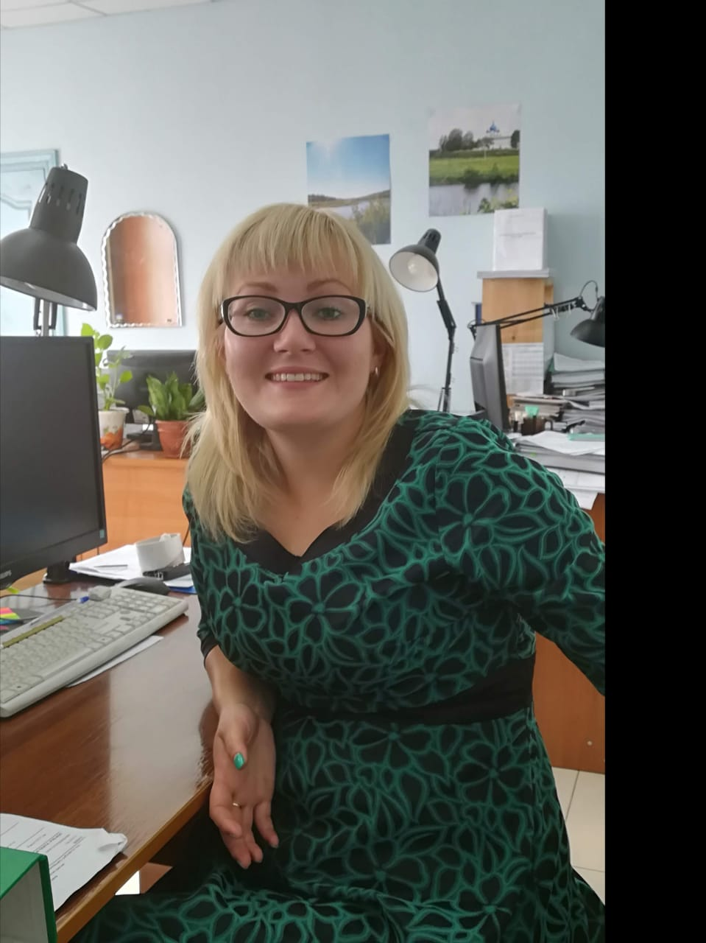
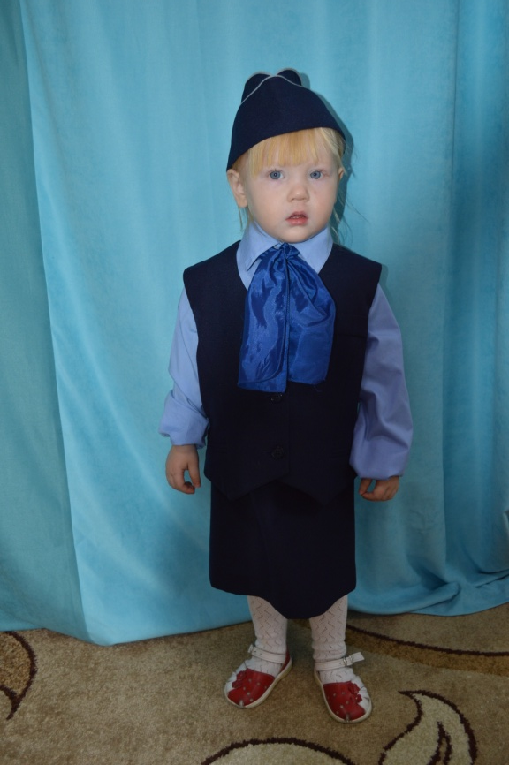
Семья Вовчук
Мама
Вовчук Анастасия Евгеньевна
Место работы: ООО ЦПК Полярная
Должность: бухгалтер
Дочь
Вовчук Анна

Slide 14
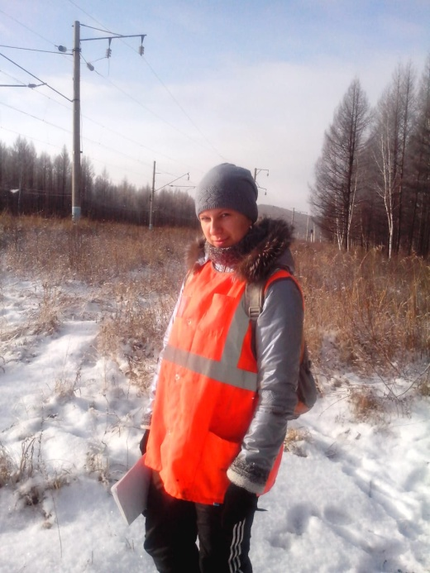
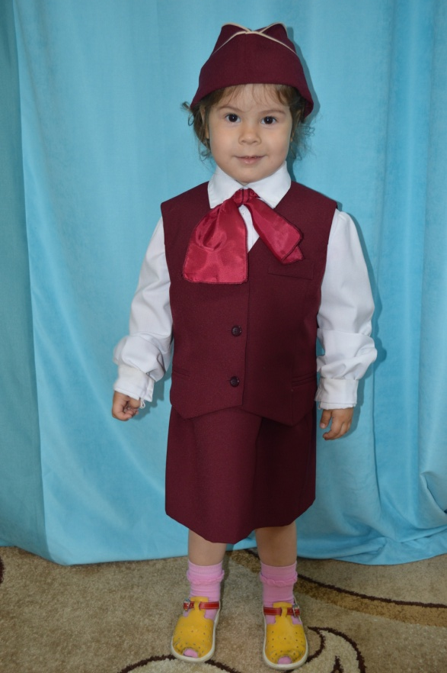
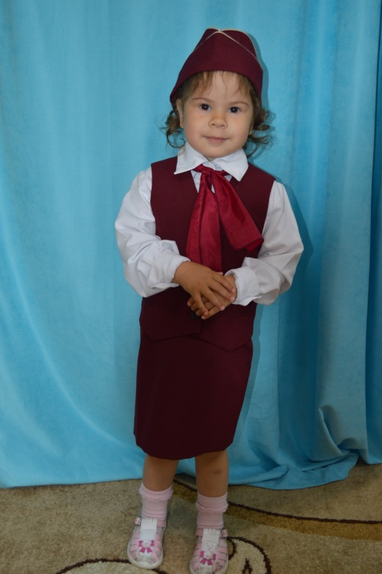
Семья Кунгуровых
Дочь
Кунгурова
Владислава
Дочь
Кунгурова
Мираслава
Мама
Кунгурова
Наталья Александровна
Место работы: ПЧ – 10
с августа 2012 года
Должность: сигналист цеха дефектоскопии

